Slide 1
THÔNG BÁO
CHIẾN DỊCH UỐNG VẮC XIN PHÒNG BỆNH BẠI LIỆT
CHO TRẺ DƯỚI 5 TUỔI - SINH NĂM 2015-2020
Căn cứ Kế hoạch số 58/KH-TTYT ngày 06/8/2020, Kế hoạch triển khai chiến dịch uống bổ sung Vacxin Bại liệt cho trẻ dưới 5 tuổi năm 2020;
Trường Mầm non 24B tổ chức cho học sinh uống 2 lần vacxin Bại liệt mỗi lần cách nhau 1 tháng:
LẦN 1: Ngày 16/9/2020 (Thứ tư)
LẦN 2: Ngày 11/11/2020 (Thứ tư)
NHÀ TRƯỜNG KÍNH MONG CÁC BẬC PHỤ HUYNH HƯỞNG ỨNG
CHO TRẺ ĐƯỢC UỐNG VẮC XIN TẠI TRƯỜNG
Trân trọng
Số: 143 /GDĐT | Bình Thạnh, ngày 28 tháng 5 năm 2020
V/v tổ chức cho trẻ ăn sáng tại các cơ sở giáo dục mầm non

Slide 2
TRIỂN KHAI CHIẾN DỊCH UỐNG BỔ SUNG vắc xin Bại liệt (bOPV) cho trẻ dưới 5 tuổi
Trung tâm kiểm soát bệnh tật tphcm
Tháng 8, 2020

Slide 3
Mục tiêu
≥95% trẻ dưới 5 tuổi được uống đủ 2 liều vắc xin bại liệt uống nhị liên - týp 1 và 3 (bOPV) trong 2 vòng của chiến dịch
Đảm bảo an toàn tiêm chủng

Slide 4
ĐỐI TƯỢNG CHIẾN DỊCH
Trẻ dưới 5 tuổi:
Trẻ sinh từ ngày 01/05/2015 về sau
Hiện đang sinh sống tại: Quận 8, 10, 12, Bình Thạnh, Phú Nhuận
Không kể tiền sử đã uống hoặc tiêm vắc xin bại liệt trước đó. Chỉ cho trẻ uống vắc xin bOPV khi trong vòng 1 tháng qua (kể từ ngày tiêm chủng của chiến dịch) trẻ không uống vắc xin bại liệt
TP ước ban đầu: 123.705
Số QH gửi trẻ đi học (đến 4/7/2020): 68.196

Slide 5
Quận, huyện | Quận, huyện gửi học sinh | Ước số trẻ ở nhà theo CD MR | Tổng | Số trẻ chiến dịch bOPV
Quận 8 | 15272 | 4562 | 19.834 | 20.000
Quận10 | 5613 | 730 | 6.343 | 8.000
Quận12 | 24817 | 10965 | 35.782 | 37.000
BìnhThạnh | 16032 | 1846 | 17.878 | 18.000
Phú Nhuận | 6462 | 612 | 7.074 | 8.000
Tổng | 68196 | 18715 | 86.911 | 91.000

Slide 6
VẮC XIN bOPV CHIẾN DỊCH
Vắc xin bại liệt 2 týp (bOPV) có chứa kháng nguyên bại liệt týp 1 và týp 3. Vắc xin bOPV là vx sống giảm độc lực
Vắc xin dạng dung dịch, đóng lọ 2ml (20 liều/lọ), hộp chứa 10 lọ, kèm theo ống nhỏ giọt. Bảo quản 2 đến 8 độ C
Liều uống 0,1 ml/liều (tương đương 2 giọt)
Nhỏ 2 giọt vắc xin từ ống nhỏ giọt vào miệng trẻ, không để ống nhỏ giọt chạm vào trẻ để tránh nước bọt dính vào ống nhỏ giọt
Mỗi trẻ được uống 02 liều vắc xin bOPV, mỗi liều cách nhau 1 tháng

Slide 7
Hình thức tiêm chiến dịch
Uống vx tại trường học cho trẻ đi học: trường mầm non, mẫu giáo, nhà trẻ, nhóm trẻ gia đình
Uống tại Trạm Y tế phường xã cho trẻ không đi học và tiêm vét cho trẻ chưa được uống tại trường học

Slide 8
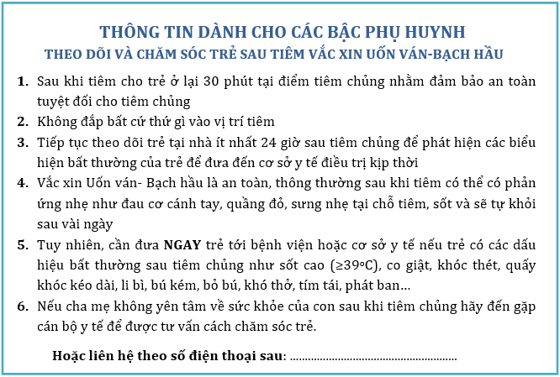
HD phụ huynh đọc thông tin theo dõi trẻ sau tiêm và sđt liên lạc khi cần

Slide 9
TỔ CHỨC BUỔI TIÊM
Thực hiện nghiêm ngặt về an toàn tiêm chủng
Vaccin và vật tư đủ sử dụng
Bảo quản vaccin 2 đến 8 độ, đóng gói vx trong hòm lạnh/phích đúng cách
Hộp chống sốc và y cụ chống sốc: đủ cơ số
Vệ sinh môi trường: rửa tay & khử khuẩn

